Slide 1










MĂNG NON – TÀI LIỆU TIỂU HỌC
Mời truy cập: MĂNG NON- TÀI LIỆU TIỂU HỌC | Facebook
SĐT ZALO : 0382348780 - 0984848929

Slide 2


KHỞI ĐỘNG
01

Slide 3

CÂU 1: 545 - 238
307

Slide 4
CÂU 2: 404 - 205
199

Slide 5
CÂU 3: 866 - 128
738

Slide 6
LUYỆN TẬP
02
MĂNG NON – TÀI LIỆU TIỂU HỌC
Mời truy cập: MĂNG NON- TÀI LIỆU TIỂU HỌC | Facebook
SĐT ZALO : 0382348780 - 0984848929

Slide 7
Bài 1: Tính (theo mẫu)
a)
b)
Mẫu:
457
427
608
_
_
_
251
315
285
1
293
7
176
2
5 không trừ được 8, lấy 15 trừ 8 bằng 7, viết 7 nhớ 1
7 trừ 5 bằng 2, viết 2
4 trừ 1 bằng 3, 3 trừ 2 bằng 1, viết 1.

Slide 8
Bài 2: Số
Số bị trừ | 482 | 354 | 772 | 530
Số trừ | 135 | 190 | 391 | 60
Hiệu | 347 | ? | ? | ?
164
381
470

Slide 9
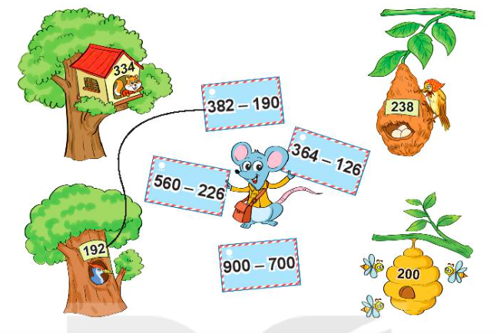
Bài 3: Tìm địa chỉ của mỗi bức thư
382 - 190
362 - 126
560 - 226
900 - 700

Slide 10
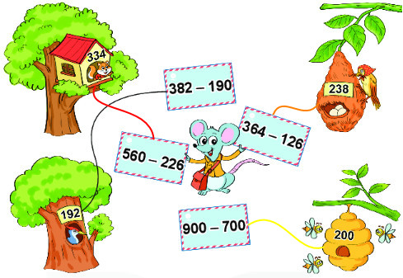
Bài 3: Tìm địa chỉ của mỗi bức thư
382 - 190
= 192
362 - 126
= 238
560 - 226
= 334
900 - 700
= 200

Slide 11
Bài 3: Đầu năm, một công ty có 205 người đang làm việc. Đến cuối năm, công ty có 12 người nghỉ việc. Hỏi cuối năm, công ty đó còn lại bao nhiêu người đang làm việc?
Tóm tắt:
Có: 205 người làm việc
Nghỉ việc: 12 người
Hỏi: còn lại ? người
MĂNG NON – TÀI LIỆU TIỂU HỌC
Mời truy cập: MĂNG NON- TÀI LIỆU TIỂU HỌC | Facebook
SĐT ZALO : 0382348780 - 0984848929

Slide 12
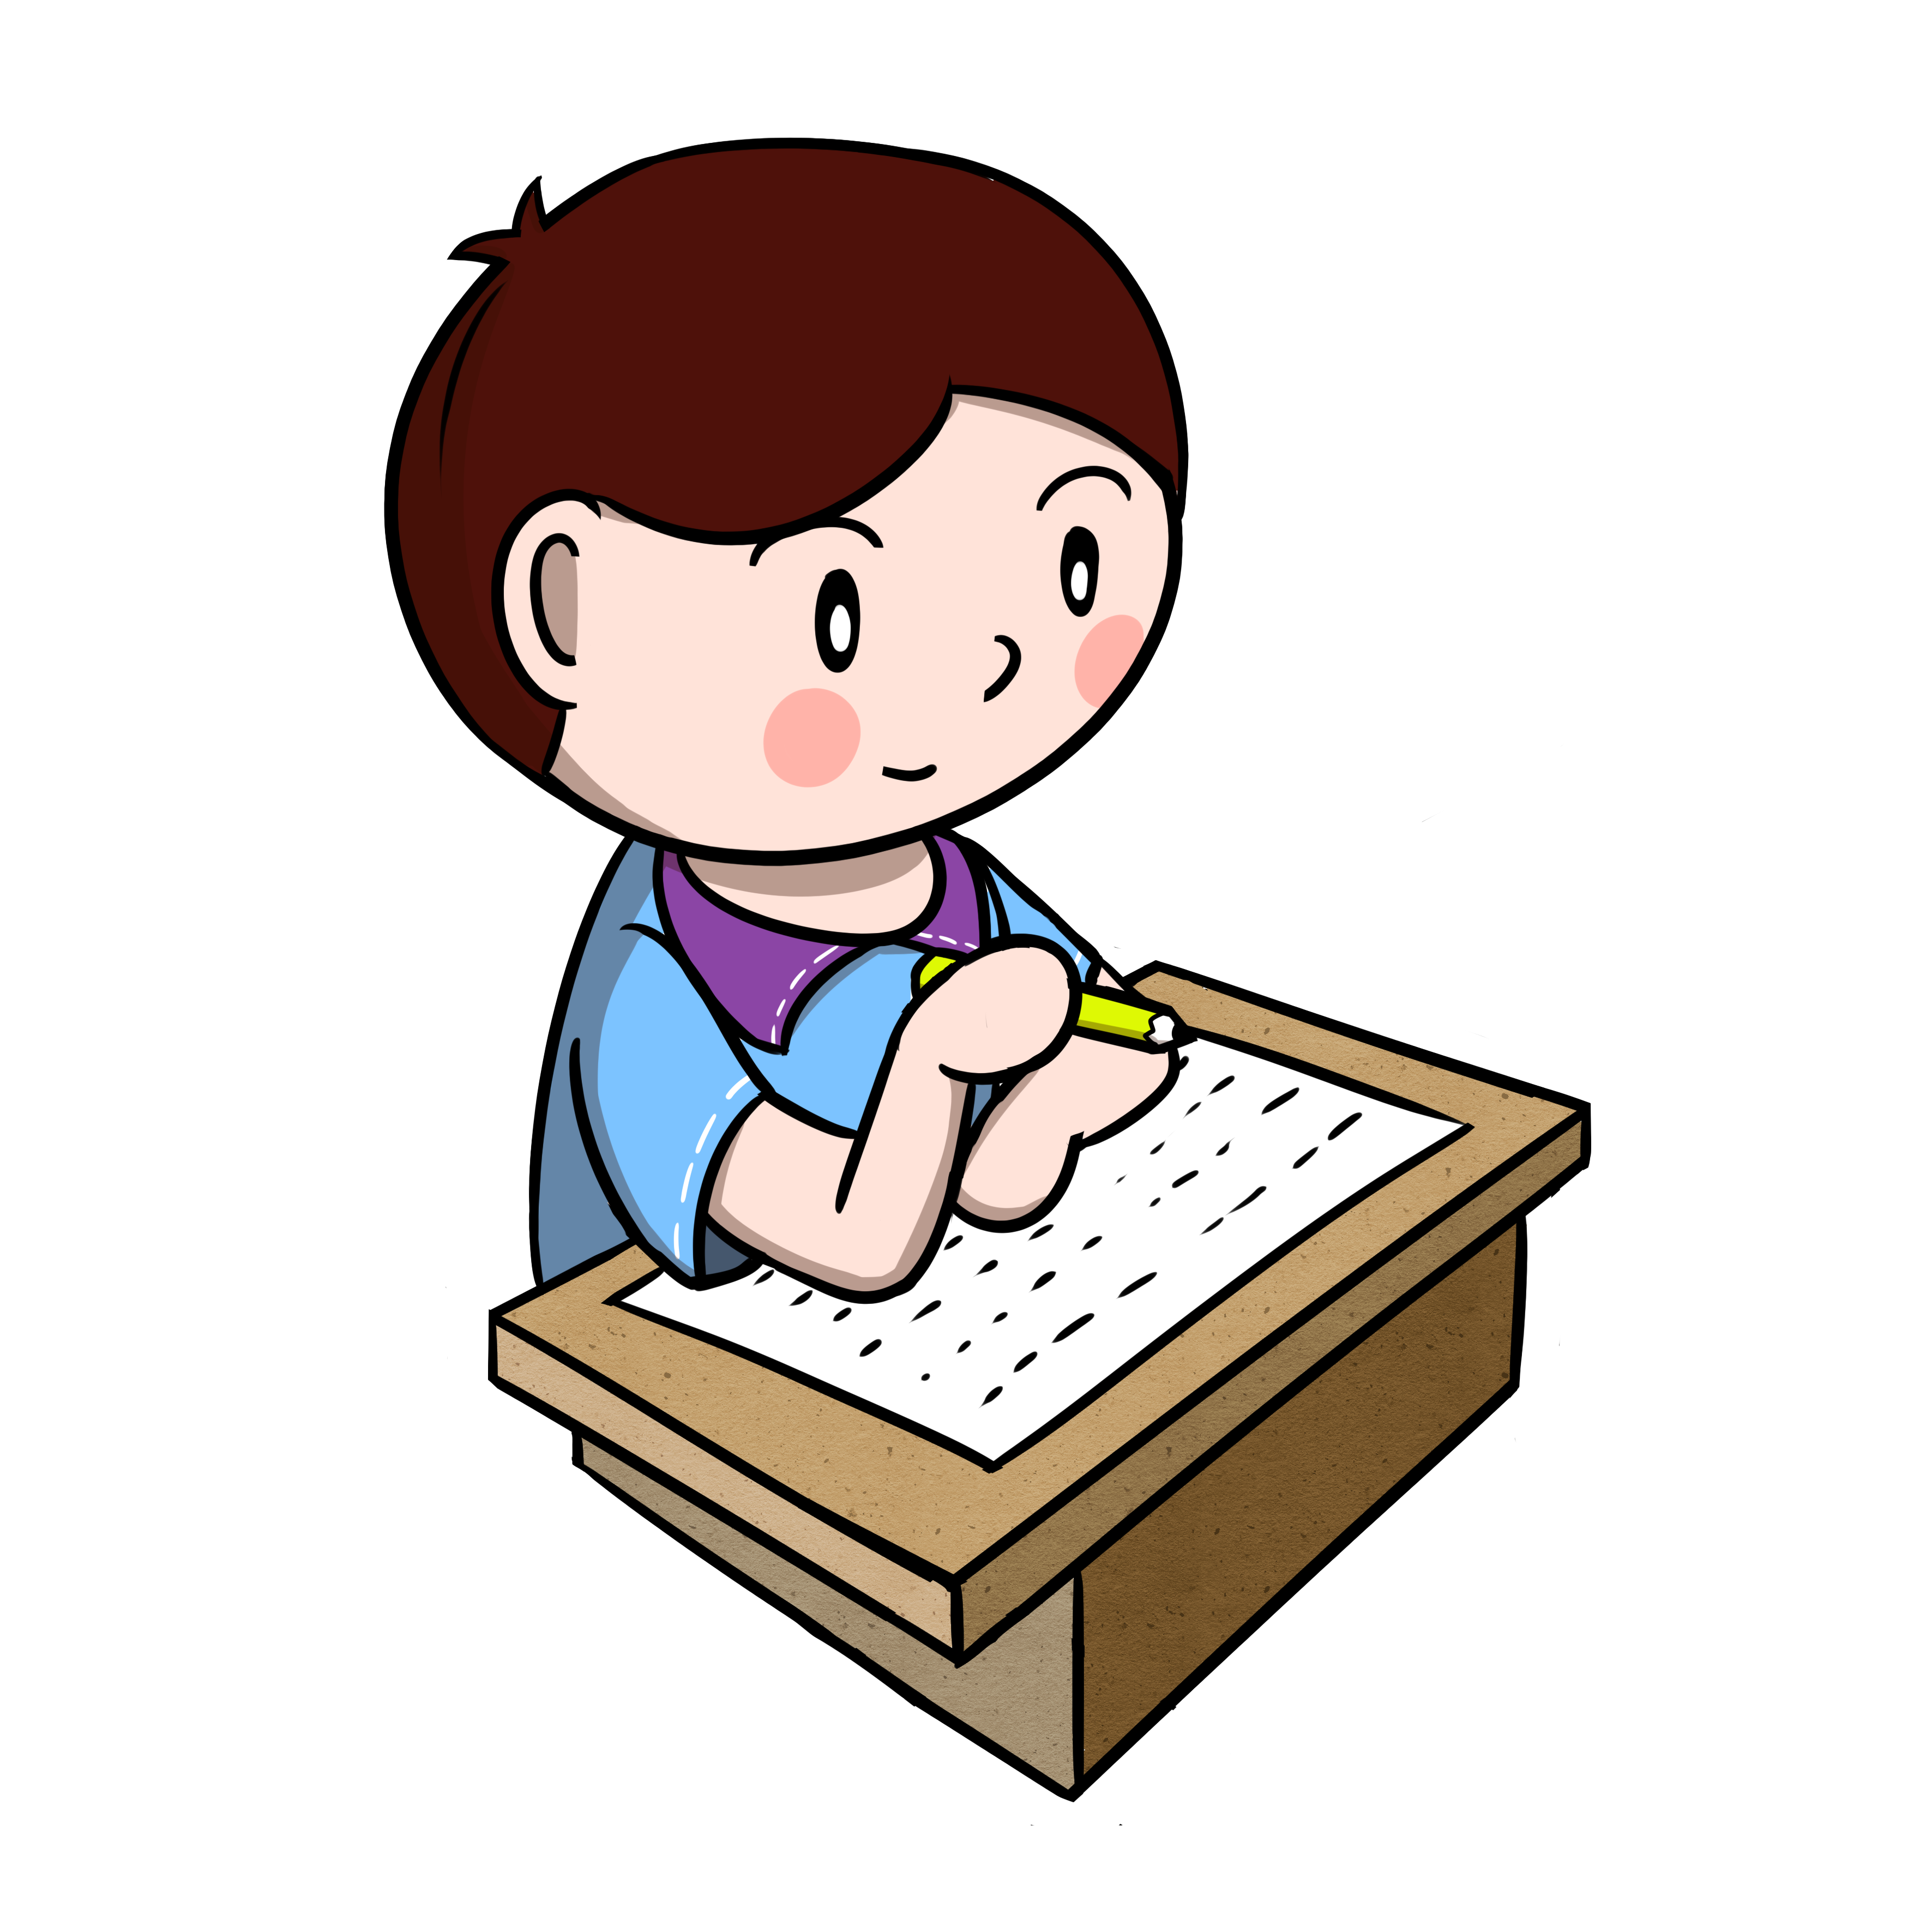
Tóm tắt:
Có: 205 người làm việc
Nghỉ việc: 12 người
Hỏi: còn lại ? người
Bài giải:
Cuối năm, công ty còn lại số người là:
205 – 12 = 193 (người)
Đáp số: 193 người

Slide 13
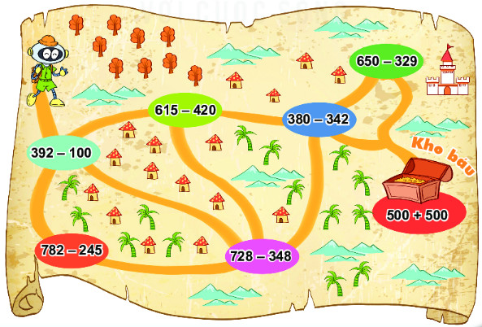
Bài 4: Trong tấm bản đồ, Rô-bốt đi qua các phép tính có kết quả theo thứ tự như sau:
Tìm đường Rô-bốt đã đi. Rô-bốt có đến được kho báu không?

Slide 14
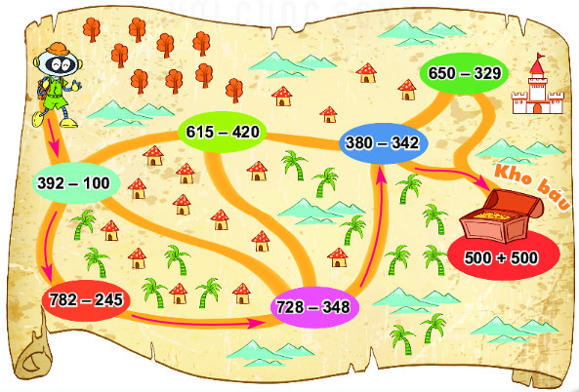
392 - 100
= 292
615 - 420
= 195
782 - 245
= 537
380 - 342
= 38
728 - 348
= 380
650 - 329
= 321
500 + 500
= 1000

Slide 15
VẬN DỤNG
03

Slide 16
ĐỐ EM
PHÉP TÍNH CÓ GIÁ TRỊ LỚN NHẤT LÀ:
1
805 - 375
520 - 180
2
3
458 - 19

Slide 17




Slide 18


Soạn bài giảng yêu cầu các khối lớp
Thiết kế bài giảng E – Learning
MĂNG NON – TÀI LIỆU TIỂU HỌC
Mời truy cập: MĂNG NON- TÀI LIỆU TIỂU HỌC | Facebook
ZALO : 0382348780 - 0984848929

